Slide 1
텍스트상자 구분
초록색 배경 - 어제 PPT에 넣었던 내용
노랑색 배경 – 그래프 관련 설명

Slide 2
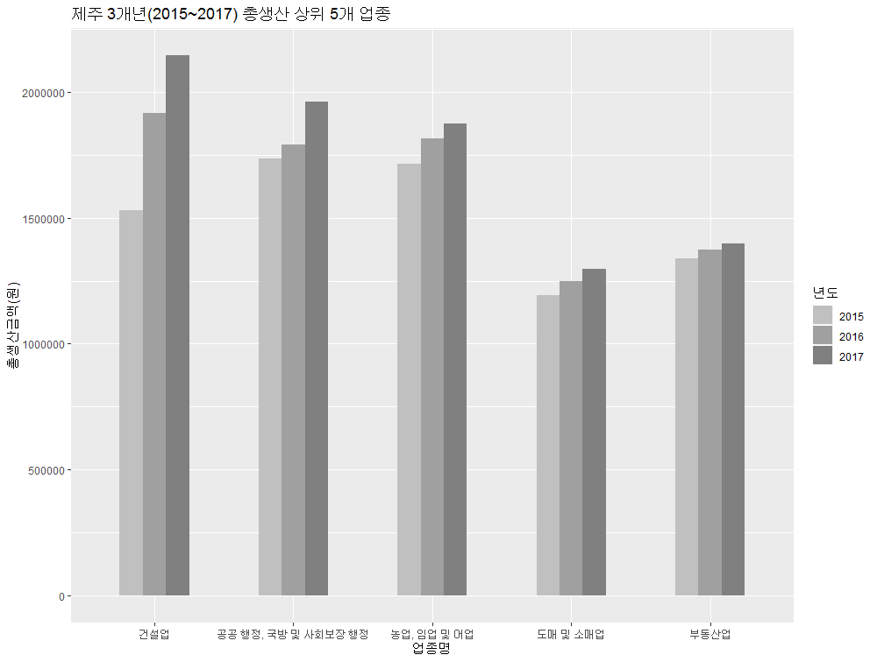
분석결과
호경
제주도 내 1차 산업 현황
- 1차 산업이 뭔지
제주도 총생산 중 1차산업이 차지하는 비중 -> 중요하다
3개년 막대그래프 (금액, 순위 정렬) -> 1차산업 핑크색표시, 막대 위에 % 표시
*top5 업종만 선별해서 보여주기
제주도 내 1차 산업 현황
2015~2017년 제주도 경제활동별 총생산금액 그래프
1차산업 : 농업, 임업 및 어업 항목(분홍색 막대)
제주도는 지역내총생산(GRDP) 매년 증가하고 있고, 1차산업의 총 생산금액도 매년 증가
과거에 비해 지역내총생산 중에서 1차산업이 차지하는 비중이 줄어들고 있으나
아직까지 도내에서는 세번째로 차지하는 비중이 크다.
출처
KOSIS 국가통계포털 시도별_경제활동별_지역내총생산.xlsx

Slide 3
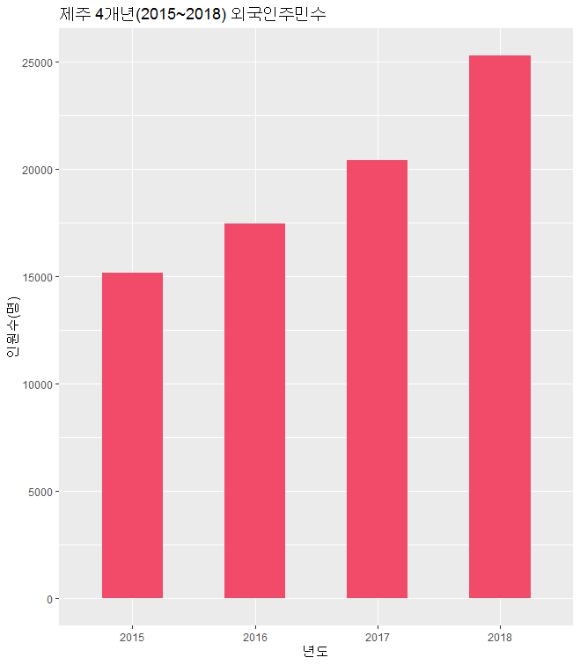
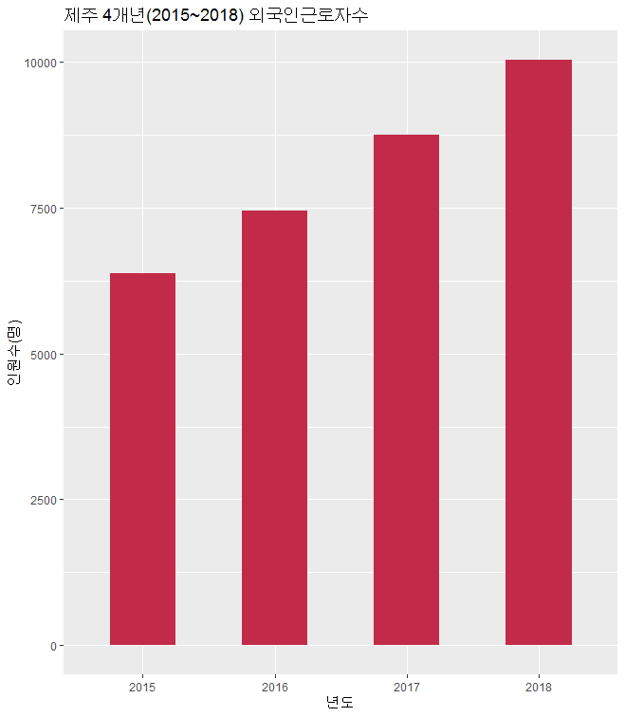
분석결과
2. 외국인 유입 현황
제주도 내 외국인 유입 / 외국인 근로자 추이 (점점 증가)
(외국인 주민) (외국인 근로자) 막대그래프(2015~2018년)
(외국인 내에서 근로자 비중) 파이그래프 (최근데이터)
-> 꾸준히 증가하는 외국인 인력
호경
2. 외국인 유입 현황
2015~2018년 제주도 외국인주민수
2015~2018년 제주도 외국인근로자수
2015~2018년 사이에
제주도 총인구는 60만->65만으로 증가
외국인주민과 외국인근로자가 계속해서 늘었다.
외국인 주민이 1.5천명->2.5천명으로 증가
외국인 주민에서 외국인 근로자도 6천->1만명으로 증가
출처
KOSIS 국가통계포털 시도별_외국인주민_현황.xlsx

Slide 4
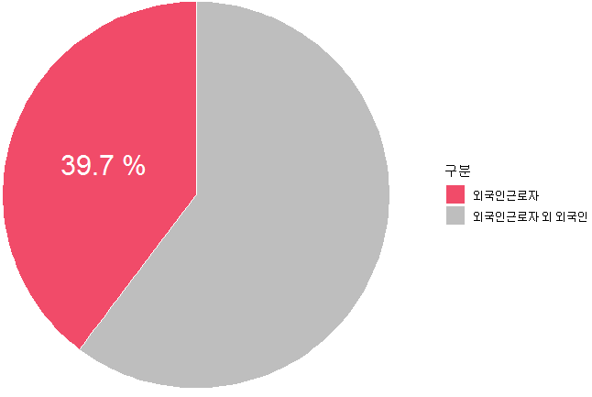
분석결과
2. 외국인 유입 현황
제주도 내 외국인 유입 / 외국인 근로자 추이 (점점 증가)
(외국인 주민) (외국인 근로자) 막대그래프(2015~2018년)
(외국인 내에서 근로자 비중) 파이그래프 (최근데이터)
-> 꾸준히 증가하는 외국인 인력
호경
2. 외국인 유입 현황
2018년 제주도 외국인주민 중 외국인근로자
2018년 제주도 내 외국인 주민 중에서 외국인 근로자가 차지하는 비율은 39.7%이다.
출처
KOSIS 국가통계포털 시도별_외국인주민_현황.xlsx

Slide 5
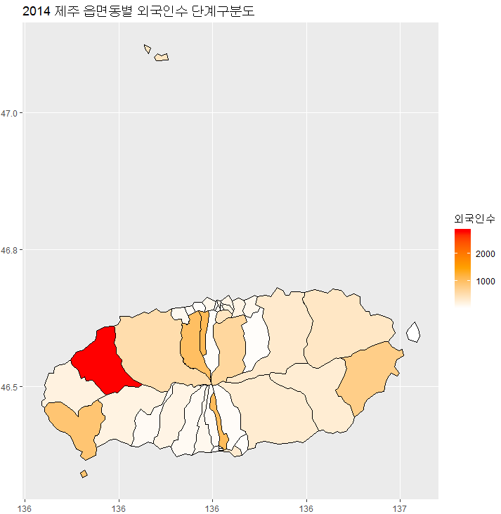
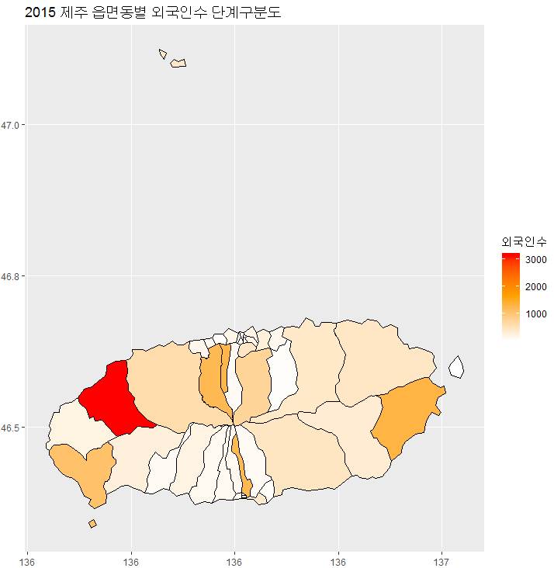

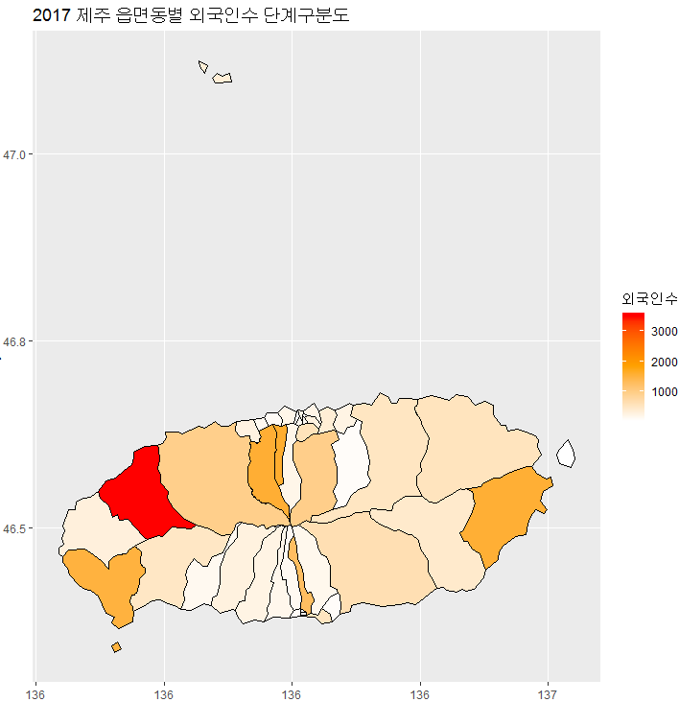
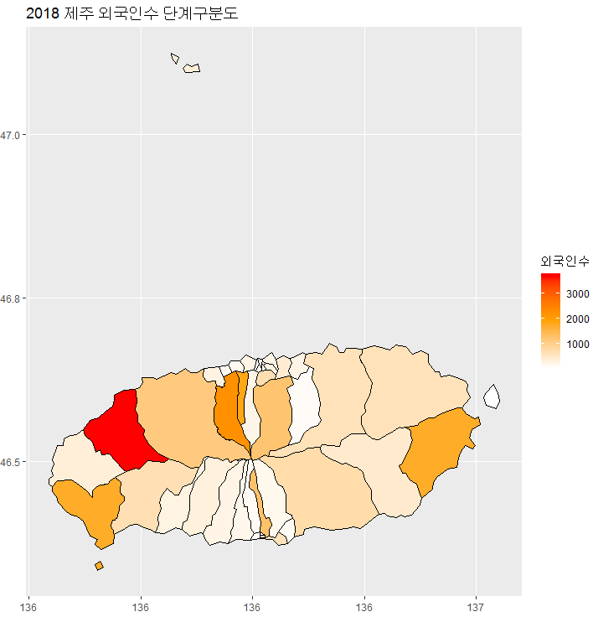
현창/호경/규진
주거지 현황 (제주도 내 어느 지역에 주로 분포하는지)
주거지 현황 (제주도 내 어느 지역에 주로 분포하는지)
데이터 전달 받아서 단계구분도 작성 (읍면동단위)
* 일단 최근꺼 먼저 작성하고, 시간 남으면 -2년씩 해서 3~4개 더 만들기
2014~2018년 읍면동별 외국인수
제주도에는 총 43개의 읍/면/동이 존재함
*아래 내용은 2018년 기준
동네별로 평균 578명이 거주
제주도 전체에서 ‘제주시 한림읍’에 가장 밀집 (3,600여명) ‘제주시 한림읍’을 제외하고, 1,000명 이상인 지역
제주시에서는 [애월읍, 연동, 노형동, 아라동]
-> 제주시에서
노형동 : 붙어있는 진한 주황색 두 개중에 왼쪽
연동 : 붙어있는 진한 주황색 두 개중에 오른쪽
아라동 : 중앙에 좀 넓은 지역 좀 진한 주황색
한림읍: 빨간 지역 바로 옆에 좀 진한 주황색
서귀포시에서는 [대정읍, 성산읍, 동홍동]
-> 서귀포 지역에서
대정읍 : 가장 왼쪽 가장 진한 주황색
성산읍 : 가장 오른쪽에서 가장 진한 주황색
동홍동 : 가운데 좀 일자로 긴 진한 주황색
위 8개 동네를 제외한 나머지 동네의 외국인수는 700명 이하
가장 적은 동네는 ‘제주시 우도면‘이 40명이고,
섬 지역인 ‘제주시 우도면, 추자면’을 제외하고서는 ‘제주시 용담1동‘이 적음(80여명)
출처
KOSIS 국가통계포털 읍면동별_세대_및_인구.xlsx

